Slide 1


Slide 2
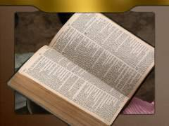
Jesús te ama
El propósito de este tema es darle a conocer a JESUCRISTO y lo que EL nos ha dejado de enseñanzas en su Palabra la Biblia, para ayudar a nuestros hijos, para que sean los Ciudadanos del Cielo. DIOS desea que todos seamos sus hijos obedientes.
"Escucha el consejo, y recibe la corrección, Para que seas sabio en tu vejez", Proverbios 19:20
Las Escuelas de los profetas, igual que las escuelas cristianas de hoy estas para hacer la voluntad de DIOS y EL desea que todos aprendamos el Evangelio y lo podamos vivir cada día.

Slide 3

Aprende a vivir para DIOS a ser un buen padre, un buen hijo(a), un buen alumno(a), DIOS desea que tu seas el mejor como Daniel y sus amigos, pero Daniel decidió seguir fiel a DIOS:
Daniel 1: 3-8. Y dijo el rey a Aspenaz, jefe de sus eunucos, que trajese de los hijos de Israel, del linaje real de los príncipes, 4 muchachos en quienes no hubiese tacha alguna, de buen parecer, enseñados en toda sabiduría, sabios en ciencia y de buen entendimiento, e idóneos para estar en el palacio del rey; y que les enseñase las letras y la lengua de los caldeos. 5 Y les señaló el rey ración para cada día, de la provisión de la comida del rey, y del vino que él bebía; y que los criase tres años, para que al fin de ellos se presentasen delante del rey.

Slide 4
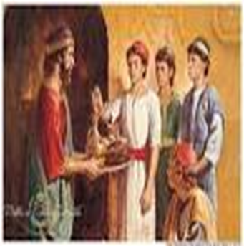
6 Entre éstos estaban Daniel, Ananías, Misael y Azarías, de los hijos de Judá. 7 A éstos el jefe de los eunucos puso nombres: puso a Daniel, Beltsasar; a Ananías, Sadrac; a Misael, Mesac; y a Azarías, Abed-nego.
8 Y Daniel propuso en su corazón no contaminarse con la porción de la comida del rey, ni con el vino que él bebía; pidió, por tanto, al jefe de los eunucos que no se le obligase a contaminarse.

Slide 5

Verso 12.
Te ruego que hagas la prueba con tus siervos por diez días, y nos den legumbres a comer, y agua a beber.
Daniel y sus compañeros demostraron que el régimen vegetariano establecido originalmente es el mejor.

Slide 6
Sobre el testimonio de estos cuatro hebreos el Comentario Bíblico Adventista dice:
Este periodo de diez días parece ser un período demasiado corto para que se notara un cambio apreciable de apariencia y vigor físico. Sin embargo, gracias a sus hábitos de estricta temperancia, Daniel y sus compañeros ya disfrutaban de organismos sanos (ver Profetas y Reyes 353), que respondieron a los beneficios de un régimen apropiado.
Sin duda, su restablecimiento de los rigores de la larga marcha desde Judea fue más marcado que el de otros cautivos que no cultivaban hábitos de sobriedad. En el caso de Daniel y de sus tres compañeros, el poder divino se unió con el esfuerzo humano y el resultado fue verdaderamente notable (Patriarcas y Profetas 215). La bendición de Dios acompañó la noble resolución de los jóvenes de no contaminarse con los manjares del rey.
Sabían que la complacencia en alimentos y bebidas estimulantes no les permitiría alcanzar el mejor desarrollo físico y mental. Aspenaz estaba seguro de que “un régimen abstemio haría que estos jóvenes tuvieran una apariencia demacrada y enfermiza... en tanto que la lujosa comida proveniente de la mesa del rey los haría rubicundos y hermosos, y les impartiría una actividad física superior” (Consejos sobre el Régimen Alimenticio 35), y se sorprendió al ver que los resultados eran completamente opuestos a su suposición.

Slide 7
Dios honró a esos jóvenes debido a su invariable propósito de hacer lo recto. La aprobación de Dios les era de más valor que el favor del más poderoso potentado de la tierra, aun de más valor que la vida misma (ver CRA 35). Esta firme resolución no había nacido bajo la presión de las circunstancias inmediatas. Desde la niñez estos jóvenes habían sido educados en estrictos hábitos de temperancia. Conocían en cuanto a los efectos degenerativos de un régimen alimentarlo intoxicarte, y hacía mucho que habían determinado no debilitar sus facultades mentales y físicas por la complacencia del apetito. El fin del período de prueba los encontró con mejor apariencia, actividad física y vigor mental.
Daniel procuraba vivir en paz con todos y cooperar al máximo con sus superiores, mientras tal cooperación no le exigiera sacrificar sus principios. Estaba dispuesto a sacrificar honores mundanos, riqueza y posición, sí, aun la vida misma en todo donde entrase en juego la lealtad a Jehová.

Slide 8
¿Cuál fue el resultado de estos cuatro jóvenes por decidirse por el redimen vegetariano?
Daniel 1:17-21. A estos cuatro muchachos Dios les dio conocimiento e inteligencia en todas las letras y ciencias; y Daniel tuvo entendimiento en toda visión y sueños.
18 Pasados, pues, los días al fin de los cuales había dicho el rey que los trajesen, el jefe de los eunucos los trajo delante de Nabucodonosor. 19 Y el rey habló con ellos, y no fueron hallados entre todos ellos otros como Daniel, Ananías, Misael y Azarías; así, pues, estuvieron delante del rey. 20 En todo asunto de sabiduría e inteligencia que el rey les consultó, los halló diez veces mejores que todos los magos y astrólogos que había en todo su reino.
21 Y continuó Daniel hasta el año primero del rey Ciro. La Biblia registra la recompensa que Él da a todos los que se proponen hacer la voluntad de Dios. Como es el caso de estos cuatro muchacho.

Slide 9
DIOS desea que seas un niño, un adolescente, un joven, o adulto mayor, inteligente y deseoso de hacer su voluntad y la voluntad de DIOS es «agradable y perfecta», según lo dice en Romanos 12:2.
JESUCRISTO vino a este mundo a morir por ti y desea darte lo mejor, acércate a Él, aprende y amalo, EL te amo primero, 1 Juan 4:19.
Has lo que hizo Daniel y sus compañeros, no te contamines no solamente con las comidas, sino con todo lo mundano, que te aje de Dios.

Slide 10
Amados(as) alumnos(as), padres, madres y amigos(as), gracias por asistir a esta reunión, cuya finalidad es dar la Gloria a DIOS y dar a conocer lo que es la educación cristiana, la cual inicia en el seno familiar y los padres son los primeros maestros.
  Todo lo que aprenderá un niño, adolescente y joven es lo que aprende en su hogar, por lo cual si los padres no han tenido un encuentro con nuestro Señor y salvador JESUCRISTO, difícil será que sus hijos sean los futuros ciudadanos del cielo, que hermoso será ver a los padres que se preocupan por la educación cristiana de sus hijos y les enseñan lo que la Palabra de DIOS (la Biblia) dice.
Padres, lean la Biblia, oren y aprendan cada día de DIOS, recuerde lo que dice el libro de Deuteronomio 6:1-9, leamos este pasaje, es interesante:

Slide 11

El gran mandamiento de Dios para los padres quienes son los que representan a Dios en el hogar:
1 Estos, pues, son los mandamientos, estatutos y decretos que Jehová vuestro Dios mandó que os enseñase, para que los pongáis por obra en la tierra a la cual pasáis vosotros para tomarla; 2 para que temas a Jehová tu Dios, guardando todos sus estatutos y sus mandamientos que yo te mando, tú, tu hijo, y el hijo de tu hijo, todos los días de tu vida, para que tus días sean prolongados.

Slide 12
3 Oye, pues, oh Israel, y cuida de ponerlos por obra, para que te vaya bien en la tierra que fluye leche y miel, y os multipliquéis, como te ha dicho Jehová el Dios de tus padres. 4 Oye, Israel: Jehová nuestro Dios, Jehová uno es. 5 Y amarás a Jehová tu Dios de todo tu corazón, y de toda tu alma, y con todas tus fuerzas.
  6 Y estas palabras que yo te mando hoy, estarán sobre tu corazón; 7 y las repetirás a tus hijos, y hablarás de ellas estando en tu casa, y andando por el camino, y al acostarte, y cuando te levantes. 8 Y las atarás como una señal en tu mano, y estarán como frontales entre tus ojos; 9 y las escribirás en los postes de tu casa, y en tus puertas.

Slide 13


DIOS te ayude a ser el padre y el hijo que DIOS desea que seas; los profesores están para ayudar y aclarar las enseñanzas de los padres y a la vez entrenar a los niños en las ciencias, las artes, la cultura y todo lo que será importante para su vida madura, inculcando siempre la Palabra de DIOS.
Si un profesor o maestro enseña otra cosa en contra de la Biblia, tendremos mas ciudadanos candidatos del infierno (niños, adolecentes y jóvenes, rebeldes, resentidos, viciosos) que no conocerán a DIOS, tendremos una sociedad violenta y sin misericordia, justamente por no enseñar la Palabra de DIOS.

Slide 14
Leamos lo que paso con la generación que quedo después de la muerte de Josué:
Jueces 2:6-10.
Porque ya Josué había despedido al pueblo, y los hijos de Israel se habían ido cada uno a su heredad para poseerla. 7 Y el pueblo había servido a Jehová todo el tiempo de Josué, y todo el tiempo de los ancianos que sobrevivieron a Josué, los cuales habían visto todas las grandes obras de Jehová, que él había hecho por Israel. 8 Pero murió Josué hijo de Nun, siervo de Jehová, siendo de ciento diez años. 9 Y lo sepultaron en su heredad en Timnat-sera, en el monte de Efraín, al norte del monte de Gaas. 10 Y toda aquella generación también fue reunida a sus padres. Y se levantó después de ellos otra generación que no conocía a Jehová, ni la obra que él había hecho por Israel.
Nota: O sea que, no continuaron con aquella relación intima con Dios como si la habían tenido sus antepasados.

Slide 15
Apostasía de Israel, y la obra de los jueces
Verso 11-15. Después los hijos de Israel hicieron lo malo ante los ojos de Jehová, y sirvieron a los baales.
  12 Dejaron a Jehová el Dios de sus padres, que los había sacado de la tierra de Egipto, y se fueron tras otros dioses, los dioses de los pueblos que estaban en sus alrededores, a los cuales adoraron; y provocaron a ira a Jehová. 13 Y dejaron a Jehová, y adoraron a Baal y a Astarot.
14 Y se encendió contra Israel el furor de Jehová, el cual los entregó en manos de robadores que los despojaron, y los vendió en mano de sus enemigos de alrededor; y no pudieron ya hacer frente a sus enemigos.

Slide 16

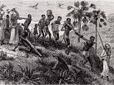

15 Por dondequiera que salían, la mano de Jehová estaba contra ellos para mal, como Jehová había dicho, y como Jehová se lo había jurado; y tuvieron gran aflicción.

Slide 17
La reflexión que sacamos de estos ejemplos es que sigamos a DIOS, aprendamos a educar a nuestros hijos en la palabra de DIOS, ellos pueden ser mejor que nosotros, los futuros, científicos, profesionales, técnicos, llenos de valores cristianos, que contribuirán para que el mundo sea mejor.
DIOS nos ha dado sus profecías y se cumplirán, el dice claramente que en los últimos tiempos, serán tiempos difíciles y se multiplicara el pecado pero daremos testimonio de que tenemos un gran DIOS que ha cambiado y seguirá cambiando nuestras vidas, por eso dice el Salmos 119:9-11:
  ¿Con qué limpiará el joven su camino? (Llámese niño, joven o adulto).Con guardar tu palabra. ¹⁰ Con todo mi corazón te he buscado; No me dejes desviarme de tus mandamientos. ¹¹ En mi corazón he guardado tus dichos, Para no pecar contra ti.

Slide 18
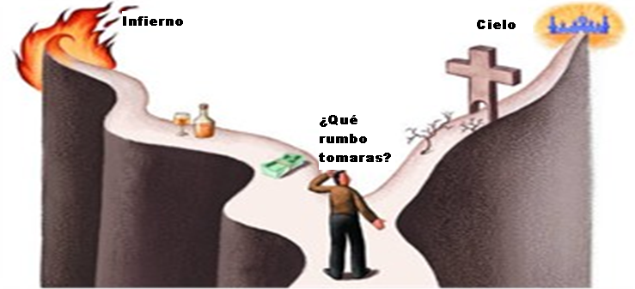
Recuerda: De la elección que tu tomes en la vida, dependerá tu futuro.
Muerte eterna o Vida eterna.
Ver Deut.30:19.

Slide 19

DIOS los bendiga y ayude cada día.

